Slide 1
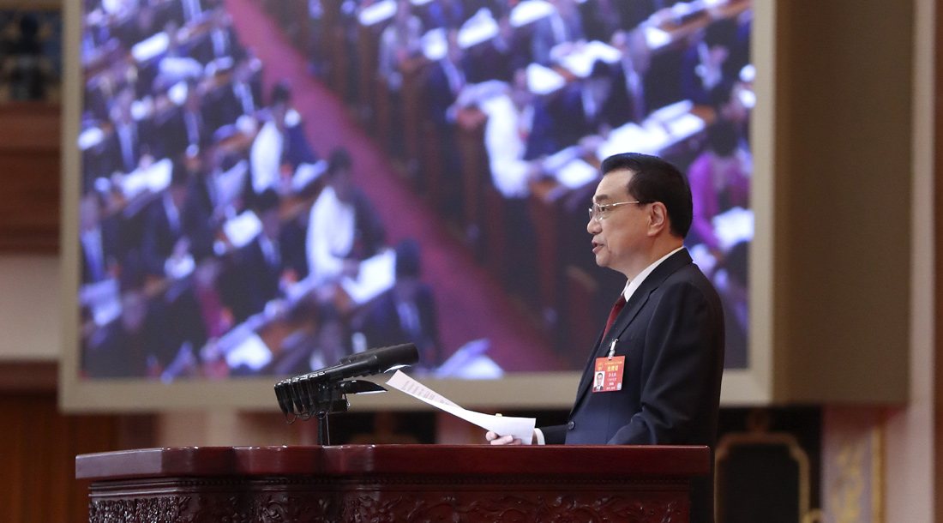
《上海能源信息报》
ENERGY INFORMATION
上海市能源研究会 主办 上海交通大学能源研究院 协办
2019年6月30日 电子版第二十期（总第311期）
政府报告：加强污染防治和生态建设，大力推动绿色发展
绿色发展是构建现代化经济体系的必然要求，是解决污染问题的根本之策。要改革完善相关制度，协同推动高质量发展与生态环境保护。
持续推进污染防治。巩固扩大蓝天保卫战成果，今年二氧化硫、氮氧化物排放量要下降3%，重点地区细颗粒物（PM2.5）浓度继续下降。持续开展京津冀及周边、长三角、汾渭平原大气污染治理攻坚，加强工业、燃煤、机动车三大污染源治理。做好北方地区清洁取暖工作，确保群众温暖过冬。强化水、土壤污染防治，今年化学需氧量、氨氮排放量要下降2%。加快治理黑臭水体，
防治农业面源污染，推进重点流域和近岸海域综合整治。加强固体废弃物和城市垃圾分类处置，促进减量化、资源化、无害化。加强污染防治重大科技攻关。企业作为污染防治主体，必须依法履行环保责任。改革创新环境治理方式，对企业既依法依规监管，又重视合理诉求、加强帮扶指导，对需要达标整改的给予合理过渡期，避免处置措施简单粗暴、一关了之。企业有内在动力和外部压力，污染防治一定能取得更大成效。
壮大绿色环保产业。坚持源头治理，加快火电、钢铁行业超低排放改造，实施重污染行业达标排放改造。调整优化能源结构。推进煤炭清洁化利用。健全天然气产供储销体系。大力发展可再生能源，加快解决风、光、水电消纳问题。加大城市污水管网和处理设施建设力度。促进资源节约集约和循环利用，推广绿色建筑、绿色快递包装。改革完善环境经济政策，健全排污权交易制度，加快发展绿色金融，培育一批专业化环保骨干企业，提升绿色发展能力。
加强生态系统保护修复。推进山水林田湖草生态保护修复工程试点，持续抓好国土绿化，加强荒漠化、石漠化、水土流失治理。加大生物多样性保护力度。继续开展退耕还林还草还湿。深化国家公园体制改革。健全生态补偿机制。绿色发展人人有责，贵在行动、成在坚持。我们要共同努力，让人民群众享有美丽宜居环境。
来源：中国政府网
˂ 1 ˃ 国际能源动态 能 源 信 息 2019年6月30日

Slide 2
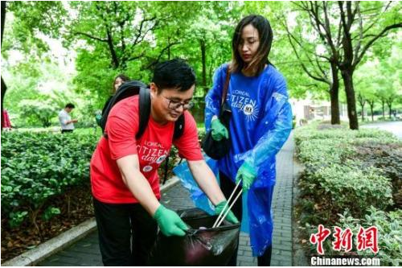
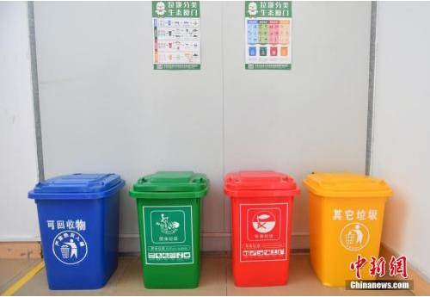
上海今起执行“最严垃圾分类”
今日起，被称为“史上最严”垃圾分类措施的《上海市生活垃圾管理条例》正式实施，根据规定，个人或单位未按规定分类投放垃圾都将面临处罚。与此同时，全国多地也陆续进入垃圾分类“强制时代”。
上海：垃圾分类不到位或收巨额罚单
在《上海市生活垃圾管理条例》实施之前，上海在生活垃圾分类管理方面，主要的法律依据包括《上海市市容环境卫生管理条例》、《上海市城市生活垃圾收运处置管理办法》、《上海市促进生活垃圾分类减量办法》等。
但与上述法律法规有所区别的是，此次实施的《条例》，不仅实现管理区域、管理对象全覆盖，同时还加大了惩处力度，因此也被外界称为“史上最严”。
根据《条例》，上海市生活垃圾按照可回收物、有害垃圾、湿垃圾、干垃圾分为四大类。个人或单位未按规定分类投放垃圾将面临处罚。
《条例》中，除对个人混投行为处50元以上200元以下罚款外，对单位未按照规定分类投放的行为，规定最高可处5万元的罚款。
对生活垃圾收运单位、处置单位不遵守相应规范的，分别规定最高可处10万元、50万元的罚款，情节严重的吊销单位经营服务许可证。此外，《条例》还确立了失信惩戒制度。
另外，《条例》中还专门提出“促进源头减量”。其中明确规定，餐饮服务提供者和餐饮配送服务提供者不得主动向消费者提供一次性筷子、调羹等餐具。旅馆经营单位不得主动向消费者提供客房一次性日用品。
据中新网7月1日报道，被称为“史上最严”垃圾分类措施的《上海市生活垃圾管理条例》今起正式实施。根据《条例》，上海市生活垃圾按照可回收物、有害垃圾、湿垃圾、干垃圾分为四大类。
若未按规定分类投放垃圾，除对个人混投行为处50元以上200元以下罚款外，对单位未按照规定分类投放的行为，规定最高可处5万元的罚款。对生活垃圾收运单位、处置单位不遵守相应规范的，分别规定最高可处10万元、50万元的罚款，情节严重的吊销单位经营服务许可证。
同时，为“促进源头减量”，上海餐饮服务提供者和餐饮配送服务提供者将不得主动向消费者提供一次性筷子、调羹等餐具。旅馆经营单位也不得主动向消费者提供客房一次性日用品。
为宣传垃圾分类，上海人民也是拼了。不但有“垃圾桶变奏曲”，
——观察者网
˂ 2 ˃ 新能源与环保 能 源 信 息 2019年6月30日

Slide 3
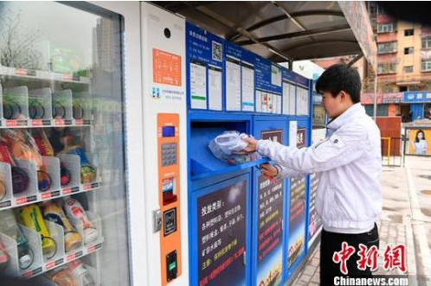
今年全国地级及以上城市全面启动生活垃圾分类工作
近年来，中国正从国家层面加速推行垃圾分类制度。
2017年3月，国家发改委、住建部发布《生活垃圾分类制度实施方案》，要求在全国46个城市先行实施生活垃圾强制分类。
46个城市包括：北京、天津、上海、重庆、石家庄、邯郸、太原、呼和浩特、沈阳、大连、长春、哈尔滨、南京、苏州、杭州、宁波、合肥、铜陵、福州、厦门、南昌、宜春、郑州、济南、泰安、青岛、武汉、宜昌、长沙、广州、深圳、南宁、海口、成都、广元、德阳、贵阳、昆明、拉萨、日喀则、西安、咸阳、兰州、西宁、银川、乌鲁木齐。
2019年6月，住建部、发改委、生态环境部等九部门联合印发《住房和城乡建设部等部门关于在全国地级及以上城市全面开展生活垃圾分类工作的通知》。
《通知》提出，决定自2019年起在全国地级及以上城市全面启动生活垃圾分类工作，到2020年底46个重点城市将基本建成垃圾分类处理系统，到2025年，全国地级及以上城市基本建成生活垃圾分类处理系统。
与此同时，中国的垃圾分类工作也取得了进展。
国务院发展研究中心“中国民生调查”课题组2018年对46个重点城市的入户调查结果显示，进行生活垃圾分类的家庭占38.3% ，较2017年增长11.4%。
住建部数据显示，截至目前，134家中央单位和各省直机关已全面推行生活垃圾分类；46 个重点城市已配备厨余垃圾分类运输车近5000辆，有害垃圾分类运输车近1000辆。
此外，2019年46个重点城市将计划投入213亿元继续加快推进处理设施建设，满足生活垃圾分类处理需求。
——观察者网
˂ 3 ˃ 新能源与环保 能 源 信 息 2019年6月30日

Slide 4
国内光伏装机将重回正轨 国外需求增长迅速
国内装机将重回正轨 国外需求增长迅速
能源局“11．2”会议之后，光伏行业景气度明显回暖。调整政策将为光伏行业持续稳健发展提供动力。2019年，我们保守估计新增规模40GW左右。2018年光伏产品出口数据亮眼，预计未来将保持此增长态势。印度、美国、欧洲市场增量可观，2019年国外市场需求预计80GW左右。1－5月光伏装机同比减少7．16GW
全球漂浮式光伏装机有望达太瓦级
新加坡国立大学（NUS）下属研究机构新加坡太阳能研究院（SERIS）日前发布名为《太阳与水相遇的地方》的报告，这是该研究院与世界银行集团及其能源部门管理援助计划（ESMAP）共同发表的最新漂浮式光伏报告。报告指出，全球已建成的漂浮式光伏发电总装机容量已超出1．3 GWp（注：各家机构统计口径不同，数据略有出入），预测全球漂浮式光伏发电有望实现太瓦级规模。
廉价透镜为太阳能海水淡化系统提效50％
据最新一期《美国国家科学院院刊》报道，美国莱斯大学利用廉价塑料透镜将太阳光聚焦到“热点”，将太阳能海水淡化系统的效率提高了50％以上。莱斯大学纳米光子学实验室（LNAP）研究人员表示，提高太阳能海水淡化系统性能的典型方法是增加太阳能聚光器并增加光线。而新方法的最大区别在于使用相同数量的光，也可低成本地重新分配电力，并大幅提高纯净水的生产率。
中山格兰仕光伏项目累计发电量突破2亿千瓦时
从南方电网综合能源公司获悉，由该公司投建的中山格兰仕光伏发电项目自2015年8月20日并网发电以来，截至2019年6月24日，安全生产1404天，累计发电量突破2亿千瓦时，成为南网能源公司首个累计发电量突破2亿千瓦时的光伏电站，助力粤港澳大湾区的绿色发展。
能源生产和消费需低碳化推进
扬长避短，稳妥推进低碳化发展。 能源低碳化发展是一个系统性工程，在宽松标准情景下，我国未来碳排放强度虽会进一步下降，但比较缓慢。另外，碳排放水平也将很可能在2040年之后才能达到峰值，之后进入缓慢下降通道。为使碳排放达峰控制在2030年前到达，并力争碳排放强度下降至目标区间的较低水平，需要进一步综合施策，多方共同推进。这既需要降低能源消费总量，又要在能源消费和生产结构上向非化石能源转变，需积极推动能源生产和消费革命，积极研发低碳化各项技术并加快推广应用。
低碳化发展是大势所趋，需结合国际发展经验，积极探索低碳的路径和潜力，在经济允许区间内，根据所处发展阶段，坚定不移推动低碳化发展。
低碳化发展是必然趋势，未来能源需求总量会保持增长，但增速会明显放缓。根据测算，不加政策干预情形下，2020年的能源需求总量将达到45亿吨标煤，2040年能源需求将增长到64亿吨标煤，基于目前技术水平和碳排放强度，碳排放会在2035年后甚至到2040年达峰，峰值在3.2 GtC左右，因此有必要采取政策措施，增加低碳化技术研发力度和在经济生活中的应用推广，进一步降低碳排放强度，争取2030年碳排放达峰。
——世纪能源网
编委会主任：黄震
副主任：王经、章树荣、潘新
执行编辑：郝存
编辑：胡静、牛刚、任庚坡、刘惠萍、贾志海、洪春华、方树、蔡子明、陈晖、王德忠、朱汉雄
编辑部地址：上海闵行区东川路800号能源研究院206室
邮编：200240
电话：021-34204310
˂ 4 ˃ 新能源与动态 能 源 信 息 2019年6月30日

